Slide 1
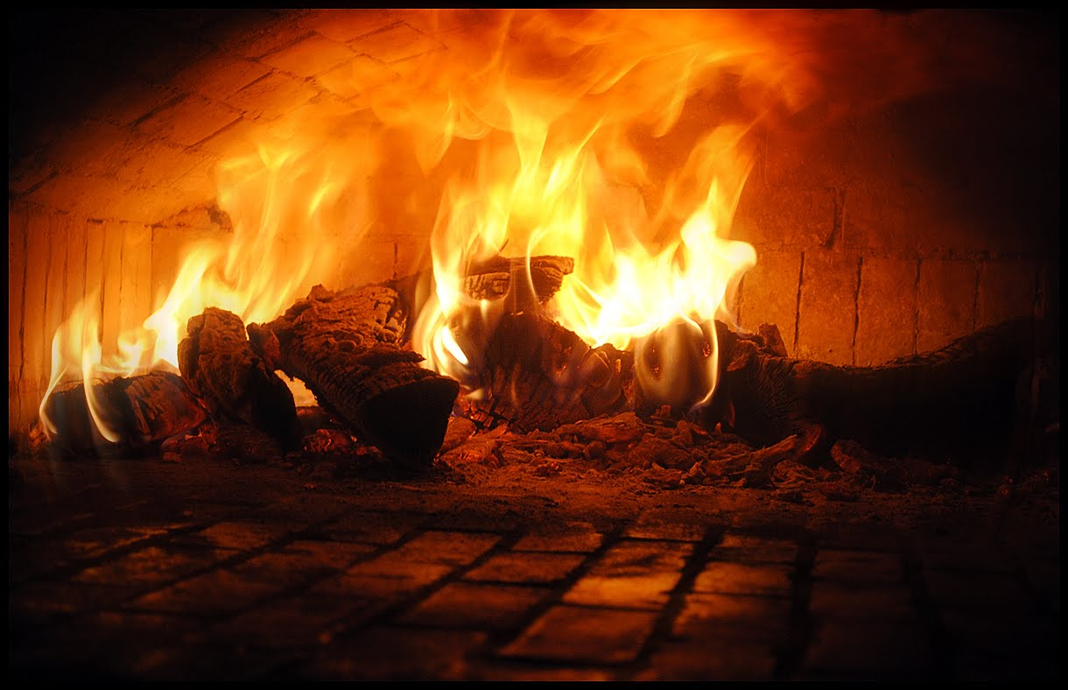
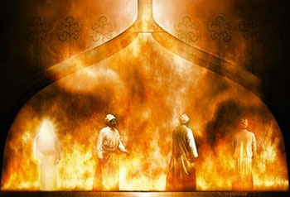
6152014
主日信息
『即便如此、即或不然』 ～ 徐自強 長老
(但以理3:17-18)

Slide 2
即便如此…
即或不然…
但以理書 3:17-18

Slide 3
聖經中的”成語”
主啊救我
死就死吧
你們給他們吃吧

Slide 4
但以理書 3:17-18
3:17 即便如此、我們所事奉的 神、能將我們從烈火的窯中救出來．王阿、他也必救我們脫離你的手．
3:18 即或不然、王阿、你當知道我們決不事奉你的神、也不敬拜你所立的金像。

Slide 5
即便如此 (1)
3:17 即便如此、我們所事奉的 神、能將我們從烈火的窯中救出來．王阿、他也必救我們脫離你的手．
- 如果我們被扔在火窯裡 (新譯本)
- If we are thrown into the blazing furnace (NIV)
If it be so (KJV)
If this be so (ESV)

Slide 6
即便如此 (2)
3:17 即便如此、我們所事奉的 神、能將我們從烈火的窯中救出來．王阿、他也必救我們脫離你的手．
代表對神的信心, 相信神的能力, 遠勝過人所遭的苦難, 足以拯救人脫離苦難.
在困境中經歷神的能力

Slide 7
即便如此 – 人得拯救
3:25 “王說、看哪、我見有四個人、並沒有捆綁、在火中遊行、也沒有受傷、那第四個的相貌、好像神子。”
3:27 “那些總督、欽差、巡撫、和王的謀士、一同聚集看這三個人、見火無力傷他們的身體、頭髮也沒有燒焦、衣裳也沒有變色、並沒有火燎的氣味。”

Slide 8
即便如此 – 神得榮耀
3:28 “尼布甲尼撒說、沙得拉、米煞、亞伯尼歌的 神、是應當稱頌的、他差遣使者救護倚靠他的僕人、他們不遵王命、捨去己身、在他們 神以外不肯事奉敬拜別神．”
3:29 “現在我降旨、無論何方何國何族的人、謗讟沙得拉、米煞、亞伯尼歌之 神的、必被凌遲、他的房屋必成糞堆、因為沒有別神能這樣施行拯救。”

Slide 9
即或不然
3:18 即或不然、王阿、你當知道我們決不事奉你的神、也不敬拜你所立的金像。
But if not (KJV, ESV)
But even if he does not (NIV)
即使神不救我們

Slide 10
即或不然
3:18 即或不然、王阿、你當知道我們決不事奉你的神、也不敬拜你所立的金像。
代表對神的信靠
這件事的發生, 必有神的許可
神雖沒有立刻施行拯救, 或不以我所想的方式拯救, 我也不以我的方式去行
相信神的主權
為得是討神的喜悅, 使神得榮耀

Slide 11
即或不然 – 神得榮耀
人不一定脫離苦難
但神得榮耀

Slide 12
神兒女一生的境遇一:神的保守
在神的看顧保守之下
太10:29-31 “兩個麻雀、不是賣一分銀子麼．若是你們的父不許、一個也不能掉在地上。就是你們的頭髮、也都被數過了。所以不要懼怕．你們比許多麻雀還貴重。”
徒17:28 “我們生活、動作、存留、都在乎他”
我們所擔心的很多事情, 其實都沒有發生

Slide 13
神兒女一生的境遇二: 即便如此
但也有遭遇大困難的時候 (失去工作, 失去健康, 遭遇車禍…)
即便如此, 神會拯救脫離困難, 讓人經歷祂的恩典
人得保守, 神得榮耀

Slide 14
神兒女一生的境遇三: 即或不然
但也有遭遇大困難的時候, 未蒙拯救 (失去工作, 失去健康, 失去婚姻, 失去親人…)
神似乎沉默, 沒有幫助
即或不然, 有神的許可及美意, 雖我不明瞭
神的恩點夠用
持守真理, 倚靠主, 得神喜悅

Slide 15
神兒女的責任
分別為聖
如但以理及三友不食王膳, 不飲王酒.
持守真理
如但以理及三友不拜金像, 不違背神的命令.
殷勤辦事
如但以理”因他忠心辦事、毫無錯誤過失。”(但6:4)

Slide 16
但以理書 3:17-18
3:17 即便如此、我們所事奉的 神、能將我們從烈火的窯中救出來．王阿、他也必救我們脫離你的手．
3:18 即或不然、王阿、你當知道我們決不事奉你的神、也不敬拜你所立的金像。

